Slide 1
SECTOR METALMECÁNICA | NIVEL 4° MEDIO
MÓDULO 9
MANTENIMIENTO DE SISTEMAS DE DIRECCIÓN Y SUSPENSIÓN
En estos documentos se utilizarán de manera inclusiva términos como: el estudiante, el docente, el compañero u otras palabras equivalentes y sus respectivos plurales, es decir, con ellas, se hace referencia tanto a hombres como a mujeres.

Slide 2
MÓDULO 9 |MANTENIMIENTO DE SISTEMAS DE DIRECCIÓN
Y SUSPENSIÓN
ACTIVIDAD 12
ALINEAMIENTO PRELIMINAR
DE DIRECCIÓN

Slide 3
OBJETIVO DE APRENDIZAJE
Realizar mantenimiento básico
de diversos sistemas de vehículos automotrices livianos, semipesados y pesados, de acuerdo a las pautas de mantenimiento del fabricante, de inspección y diagnóstico de fallas.

Slide 4
RECORDEMOS
¿QUÉ APRENDIMOS LA ACTIVIDAD ANTERIOR?
CAMBIO DE CREMALLERA DE DIRECCIÓN
Identificaste los diferentes indicios que indican un mantenimiento correctivo de sistema de dirección y suspensión.
1
Identificaste el proceso de mantenimiento correctivo del sistema, considerando la utilización de diferentes herramientas.
2
Aplicaste el mantenimiento correctivo de la cremallera de dirección, considerando la utilización de diferentes herramientas.
3

Slide 5
ALGUNAS PREGUNTAS
ANTES DE COMENZAR
ALINEAMIENTO PRELIMINAR DE DIRECIÓN
¿Qué la alineación de la dirección?
¿De qué forma se puede realizar?
¿Por qué crees que es importante revisar siempre el estado de estos elementos?
¡Compartan experiencias con sus compañeros!

Slide 6
12
MENÚ DE LA ACTIVIDAD
ALINEAMIENTO PRELIMINAR DE DIRECIÓN
Al término de la actividad estarás en condiciones de:
Identificarás los diferentes indicios que indican un mantenimiento correctivo de sistema de dirección y suspensión.
1
Identificarás el proceso de mantenimiento correctivo del sistema, considerando la utilización de diferentes herramientas.
2
Aplicarás la alineación de una dirección, considerando la utilización de diferentes herramientas y maquinarias.
3

Slide 7
ALINEAMIENTO DE RUEDAS
El Alineamiento se debe realizar después de efectuada una reparación de los componentes del Sistema de Dirección y/o Suspensión, para que las ruedas del vehículo queden en la orientación adecuada.
Así se evita desgaste irregular de neumáticos, y además el vehículo tiene un buen desempeño al desplazarse.
Una vez realizada una reparación, es conveniente efectuar una alineación preliminar, mientras se lleva el vehículo a un centro donde cuenten con máquinas alineadoras especiales, en las cuales se les pueda dar los ángulos necesarios a las ruedas, de acuerdo a lo que indique el manual de servicio del vehículo.

Slide 8
ALINEAMIENTO DE RUEDAS
En los vehículos equipados con Sistema de Suspensión del tipo McPherson, solo se regula la Convergencia (Toe-In) o Divergencia (Toe-Out), y que los demás ángulos ángulos que forman parte de la geometría de la Dirección como:
Camber o Caída.
Cáster o Avance.
KPI o ángulo de Salida.
Etc.
Son ángulos que se consideran al momento de montar los componentes del Sistema de Dirección y Suspensión en el vehículo.
Estos ángulos solo pueden sufrir alteraciones en caso de colisión, o cuando las ruedas delanteras sufren algún impacto fuerte.
En Vehículos equipados con Sistemas de Dirección y Suspensión más complejos o con mayor cantidad de componentes, estos ángulos se pueden modificar.

Slide 9
HAGAMOS UNA PAUSA
REFLEXIONEMOS
¿Cómo puedo saber cuándo debo realizar un alineamiento en el vehículo?
¿En qué parte del manual de servicio puedo encontrar esta información?
¡Comparte tus respuestas!

Slide 10
ALINEAMIENTO DE RUEDAS
Alineamiento preliminar
Primero que todo, dejar el volante o manubrio recto, en lo posible afirmarlo para que no pierda la posición.
Con una cuerda apoyarse en el centro de las ruedas traseras y proyectarla hasta el centro de las ruedas delanteras.
La cuerda debe topar en los bordes delanteros y trasero de cada neumático.
Si al verificar el punto de contacto de la cuerda con los bordes de los neumáticos delanteros se observa que la cuerda se apoya solo en uno de sus bordes, ya sea el delantero o trasero de la rueda, quiere decir que está desalineado, es decir, está con mucha Convergencia o Divergencia.

Slide 11
ALINEAMIENTO DE RUEDAS
Alineamiento preliminar
Para efectuar la corrección preliminar, soltar la tuerca que fija el terminal de dirección corto al terminal axial o bieleta del lado de la rueda desalineada
Luego girar el terminal axial o bieleta en sentido horario o anti horario, hasta que la cuerda haga contacto con ambos bordes del neumático.
Conseguido el objetivo apretar nuevamente la tuerca que fija el terminal de dirección corto al terminal axial o bieleta, con el torque adecuado.
En definitiva, llevar el vehículo a alinear a un centro especializado, en donde cuenten con la maquinaria adecuada..

Slide 12
ALINEAMIENTO DE RUEDAS
Alineamiento definitivo
En el centro de Alineamiento, el vehículo será instalado sobre un elevador diseñado específicamente para alinear vehículo.

Slide 13
ALINEAMIENTO DE RUEDAS
Alineamiento definitivo
Ambas ruedas delanteras serán montadas sobre platos o plataformas deslizantes.
Luego se instalarán unas placas con mordazas de acople rápido en cada rueda del vehículo

Slide 14
ALINEAMIENTO DE RUEDAS
Alineamiento definitivo

Slide 15
ALINEAMIENTO DE RUEDAS
Alineamiento definitivo
Luego se bloquea el pedal de freno y el volante.
Se siguen las instrucciones que entregue la máquina alineadora.

Slide 16
ALINEAMIENTO DE RUEDAS
Alineamiento definitivo
Se siguen las instrucciones que entregue la máquina alineadora.
Se liberan las placas deslizantes para orientar las ruedas siguiendo las instrucciones de la máquina alineadora.

Slide 17
ALINEAMIENTO DE RUEDAS
Alineamiento definitivo
Si esta Convergente o Divergente, se debe corregir desde los terminales Axiales soltando previamente las tuercas que fijan el terminal de dirección corto al Axial o Bieleta.
La alineación habrá finalizado una vez que los valores que indica la máquina de acuerdo a sus registros estén presentes en el vehículo.

Slide 18
ALINEAMIENTO DE RUEDAS
Alineamiento definitivo
Desmontar las placas con mordazas de acople rápido de cada rueda.
Bajar el vehículo del elevador alineador. La alineación ha concluido.

Slide 19
VEAMOS EL SIGUIENTE
VIDEO
Veamos el siguiente video que nos explica el proceso
Alineamiento de ruedas

Slide 20
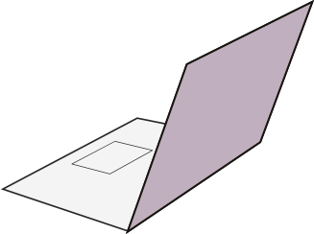
REVISEMOS
12
¿CUÁNTO APRENDIMOS?
ALINEAMIENTO PRELIMINAR DE DIRECCIÓN
¡Ahora realizaremos una actividad que resume todo lo que hemos visto! ¡Atentos!

Slide 21
ANTES DE COMENZAR LA ACTIVIDAD:
¡ATENCIÓN!
Materiales inflamables: Tener máxima precaución al momento de manipular o extraer el combustible de los sistemas del vehículo (bomba combustible, mangueras de inyección, etc).
Protección obligatoria de la vista: Se utilizarán antiparras siempre que exista riesgo de proyección de partículas a los ojos. (aceites, líquidos refrigerantes y de freno, virutas del disco de freno, uso de circuitos eléctricos, etc).
Protección obligatoria de las manos: Se utilizarán siempre guantes de protección cuando se manipulen cualquier tipo de fluidos, en uso de herramientas e intervención del motor, desarme de partes y trabajo en sistemas eléctricos.
Protección obligatoria de los pies: Uso obligatorio de zapatos de seguridad al entrar al taller o laboratorio, en casos que exista riesgo de caídas de objetos pesados.
Manipular herramientas cuidadosamente.
Asegurar la integridad física propia y del grupo de trabajo.
Circular solo por las zonas de seguridad demarcadas.
Toda actividad debe desarrollarse bajo supervisión de la persona a cargo del taller o laboratorio.

Slide 22
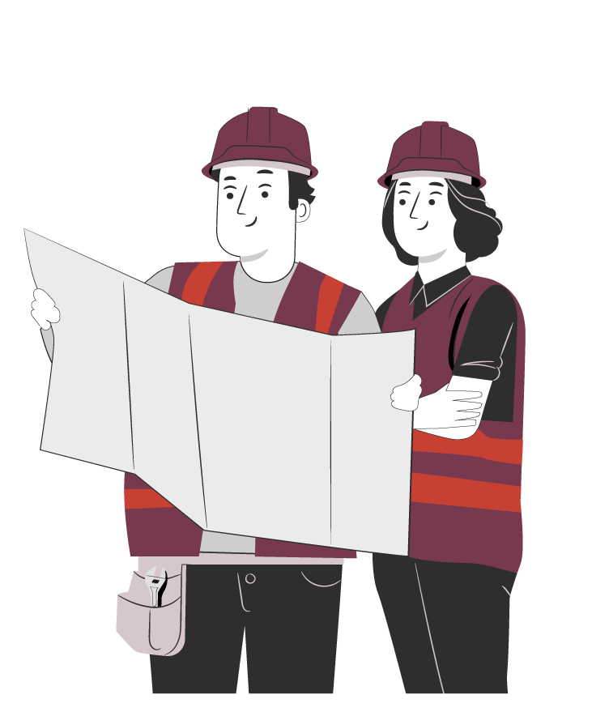
¡PRACTIQUEMOS!
12
ACTIVIDAD PRÁCTICA
ALINEAMIENTO PRELIMINAR DE DIRECCIÓN
Ahora realizaremos una actividad práctica.
Te sugerimos seguir las instrucciones que van
Adjuntas en la guía que el profesor te entregará.

Slide 23
ANTES DE TERMINAR:
TICKET DE SALIDA
ALINEAMIENTO PRELIMINAR DE DIRECCIÓN
¡No olvides contestar la Autoevaluación y entregar el Ticket de Salida!
¡Hasta la próxima!

